Slide 1

Rakamin Academy
Churn Prediction
Group 4: MOD (Mother of Dataset)

Slide 2



Our Team
Lead by:
Donny Prayudha Stannia
donny2ndgen@gmail.com
Members:
Christoforus Venus
venus001@binus.ac.id
Syafiqa Pramunadipta
syafiqapramuna@gmail.com
Ashadah
Jason Joseph Tjiadi
ashadah44@gmail.com
jasonjosephtjiadi@gmail.com
Tri Oktavia Saraswati
Ryan Setiawan
strioktavia@gmail.com
Dicky Novanda
koalaozzie15@gmail.com
dr.dicno@gmail.com

Slide 3
Churn Prediction
Preface
Exploratory Data Analysis (EDA)
Data Pre-Processing
Machine Learning, Modelling & Evaluation

Slide 4
Preface
Problem Statement
Goal
Business Metric
Objective

Slide 5
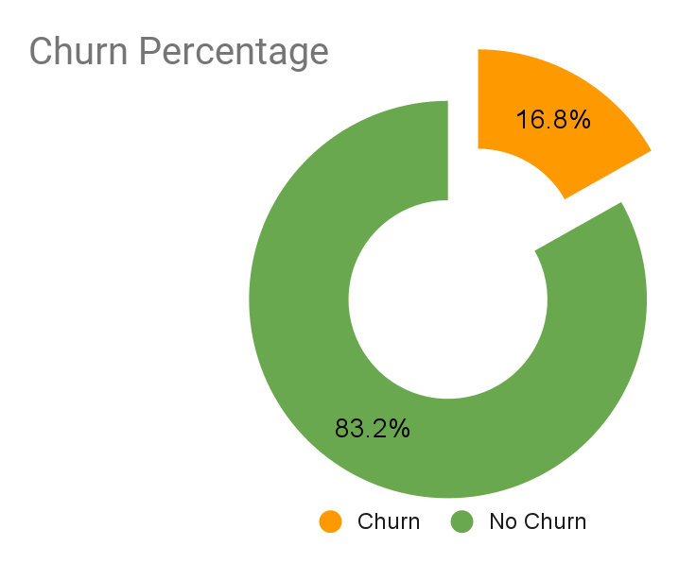
Problem Statement
Perusahaan ingin memprediksi churn rate dan mempertahankan konsumen agar tetap setia membeli barang (melakukan transaksi).
Goal
Perusahaan perlu melakukan prediksi pelanggan yang berpotensi churn, sehingga dapat menentukan strategi yang tepat untuk meningkatkan loyalitas.

Slide 6
Business Metric
Metrik yang digunakan adalah Customer Churn Rate.
Objective
Menentukan faktor yang membuat pelanggan churn.
Membangun model machine learning untuk melakukan prediksi pelanggan yang churn.
Memberikan rekomendasi bisnis pada perusahaan terkait hasil analisa churn rate.

Slide 7
Exploratory Data Analysis
Descriptive Statistics
Univariate Analysis
Multivariate Analysis
Descriptive Analytics

Slide 8
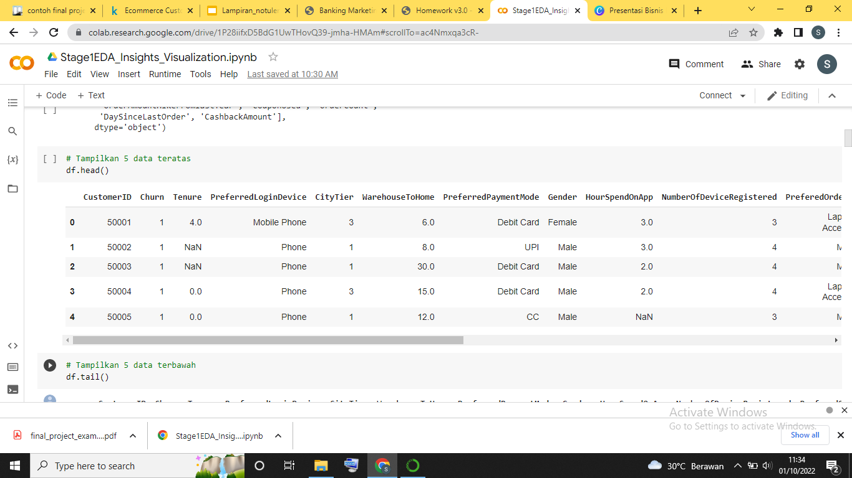
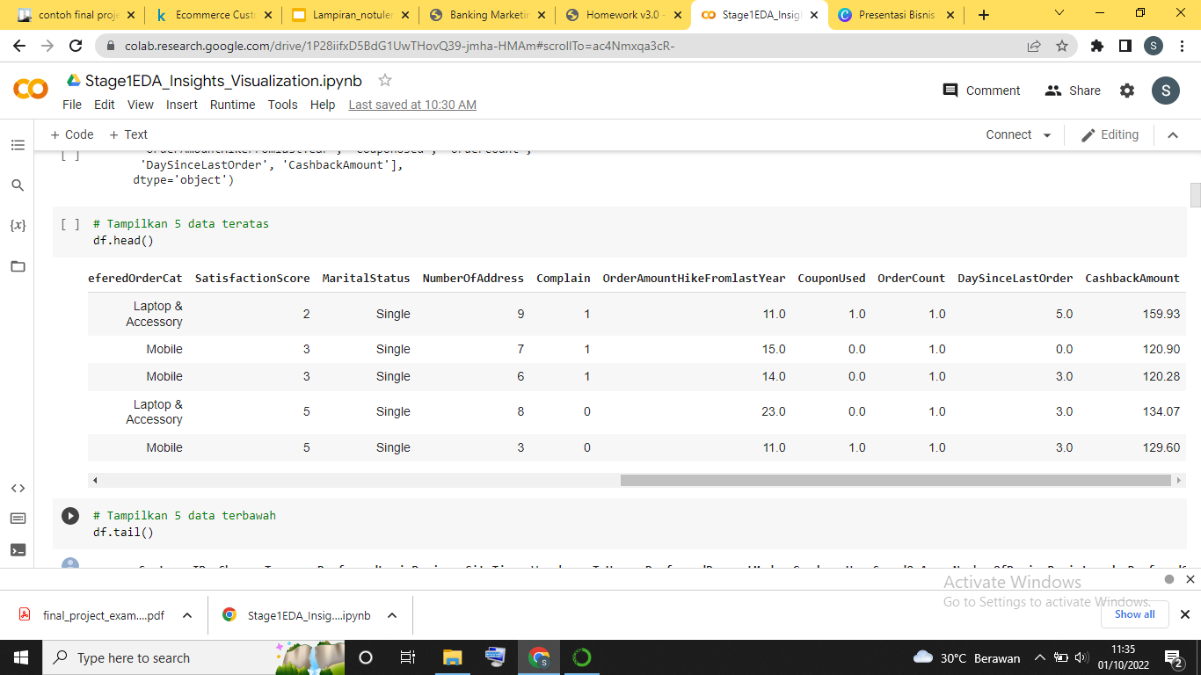
Data Overview
Left
side
cont.
Right
side

Slide 9

Descriptive Statistics
Dataset memiliki 20 kolom dan 5630 baris.
Tipe data pada dataset tidak ada anomali.
Pada dataset untuk variabel kategori tidak ada masalah.
Terdapat 7 kolom yang mempunyai nilai data null, yaitu:
Tenure, WarehouseToHome, HourSpendOnApp, OrderAmountHikeFromlastYear, CouponUsed, OrderCount, DaySinceLastOrder.

Slide 10
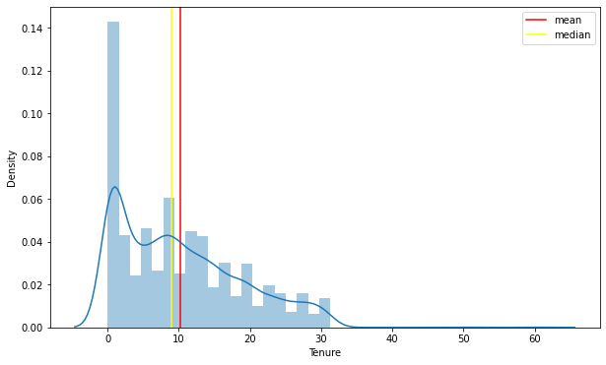
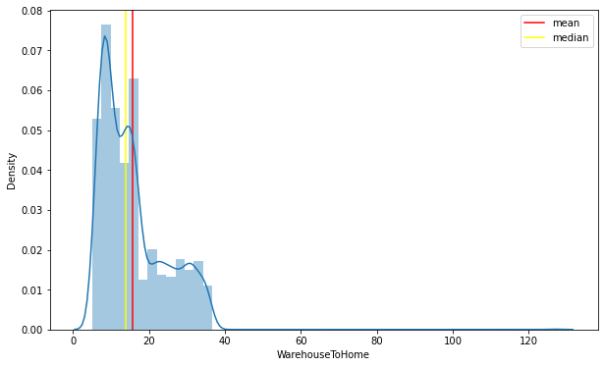
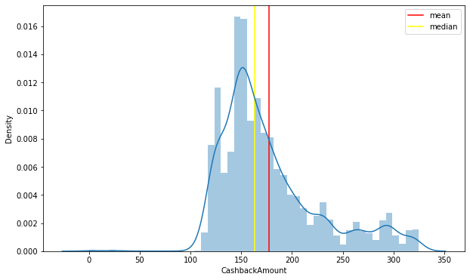
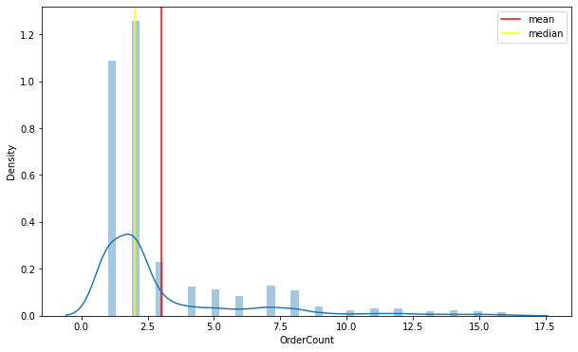
Univariate Analysis
Tenure
Warehouse to Home
Distribution is Right/Positively skewed.
Cashback Amount
Order Count

Slide 11
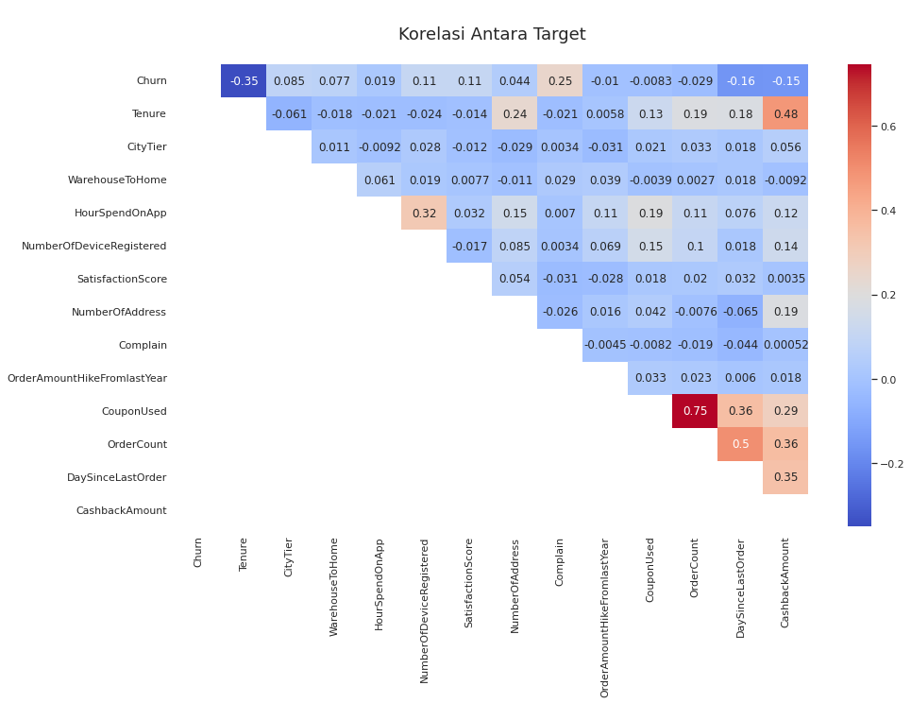
Multivariate Analysis
Pada kasus Churn Prediction, kolom target adalah Churn, feature dapat menggunakan kolom variabel numerik seperti = Tenure, WarehouseToHome, HourSpendOnApp, NumberOfDeviceRegistered, NumberOfAddress, OrderAmountHikeFromlastYear, CouponUsed, OrderCount, DaySinceLastOrder, CashbackAmount.
Dengan correlation matrix, korelasi yang perlu diperhatikan adalah CouponUsed dan OrderCount → 0.75, sedangkan untuk menentukan feature dibutuhkan tahapan setelah EDA yaitu pada tahapan Feature Selection dengan menggunakan Chi-Square.

Slide 12
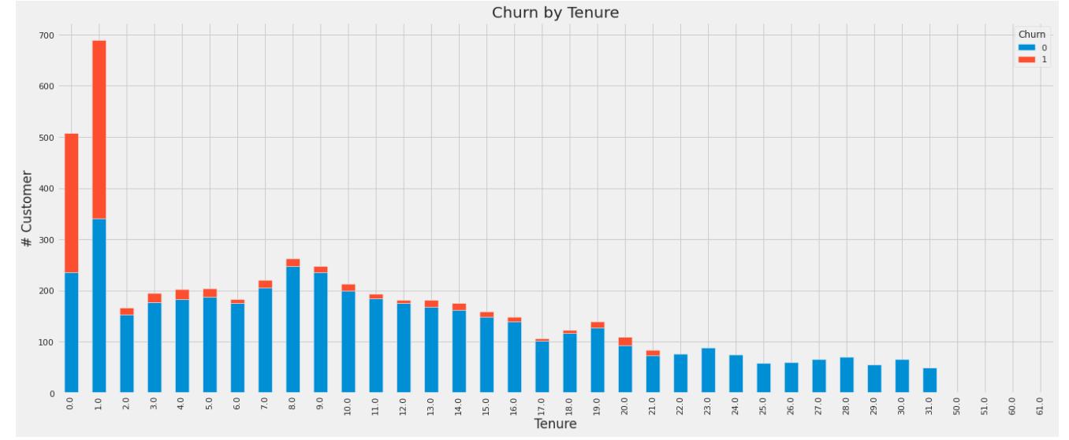
Descriptive Analytics
Menurut bar chart pelanggan yang mempunyai masa langganan singkat terlihat tinggi Churn-nya dibandingkan dengan masa langganan yang lain.

Slide 13
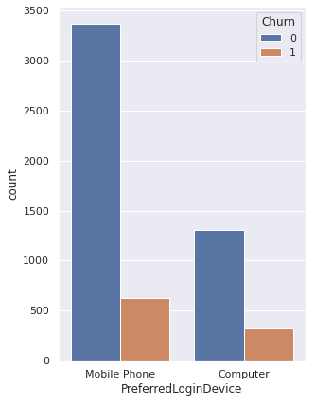
Menurut bar chart pelanggan yang mengakses menggunakan mobile phone terlihat tinggi Churn-nya dibandingkan yang menggunakan computer.

Slide 14
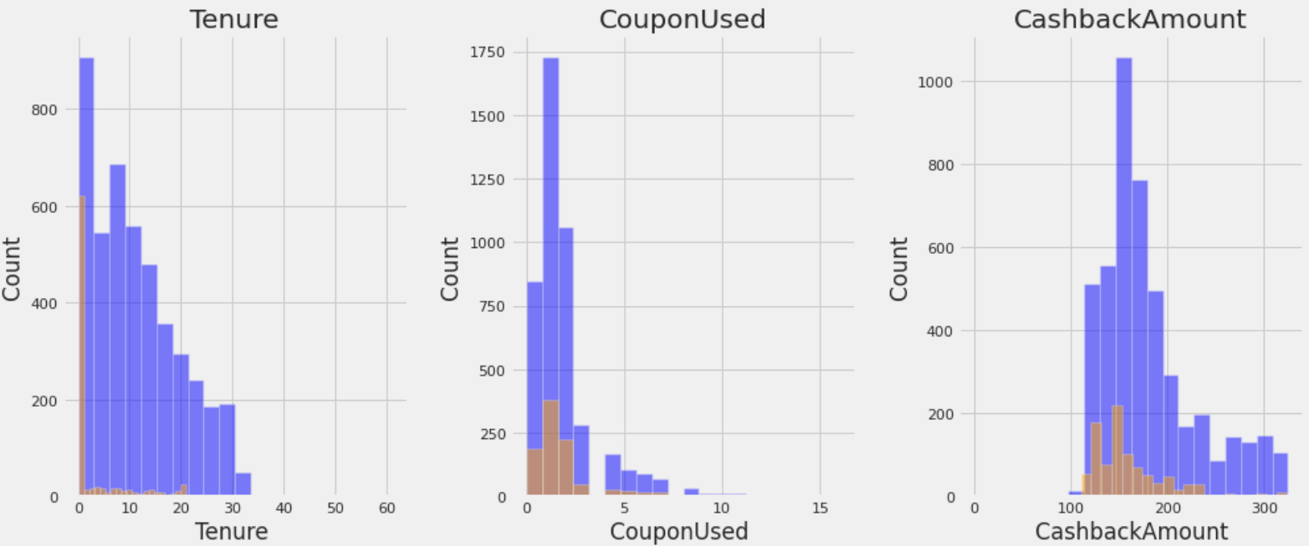
Terlihat semakin tinggi kupon yang digunakan, semakin tinggi Churn-nya.
Selain itu, nilai Churn-nya juga meningkat pada pemberian Cashback yang tinggi.

Slide 15
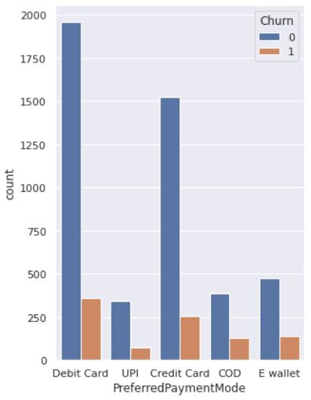
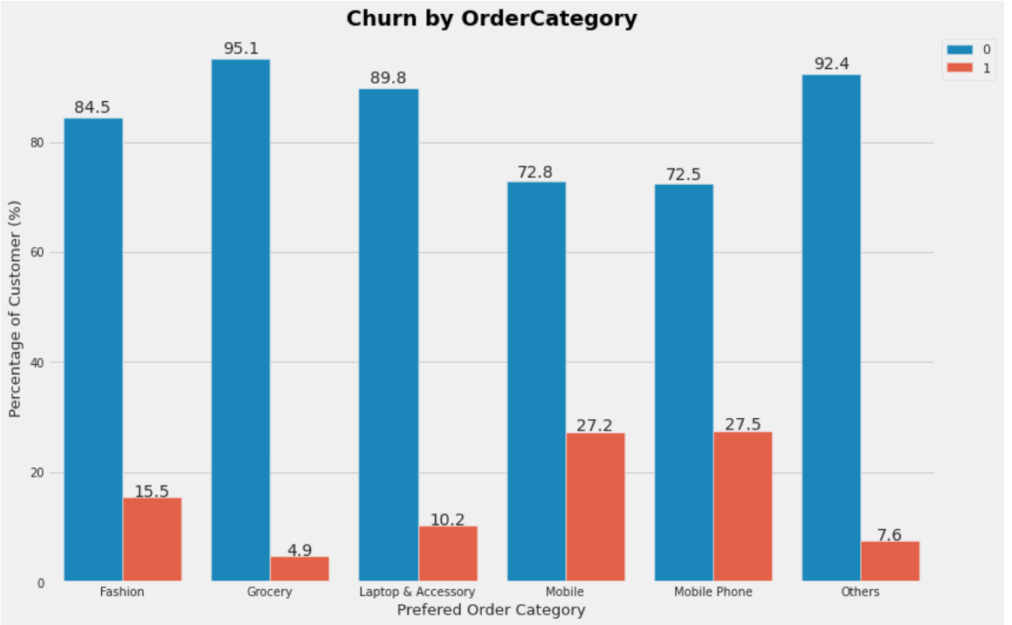
Dilihat dari metode pembayaran, yang sering digunakan oleh pelanggan yang nilai churn tinggi adalah debit card. Kategori belanja Mobile Phone merupakan kategori yang memiliki nilai churn yang tinggi dibandingkan kategori yang lain.

Slide 16
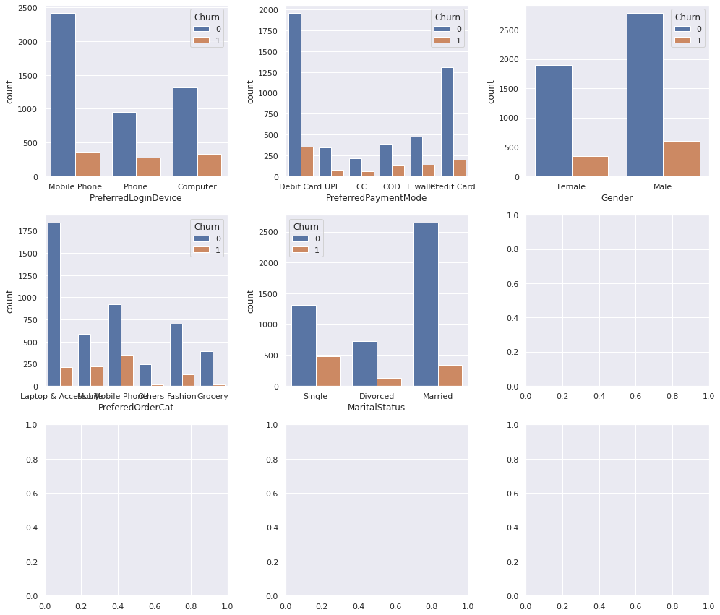
Berdasarkan kategori gender, pria lebih tinggi nilai churn-nya dibanding wanita. Pelanggan dengan status single mempunyai nilai churn-nya lebih tinggi dibandingkan yang lain.

Slide 17
Data Pre-Processing
Data Cleansing
Feature Engineering
Handle Missing Values
Handle Duplicated Data
Handle Outliers
Feature Transformation
Feature Encoding
Handle Class Imbalance

Slide 18
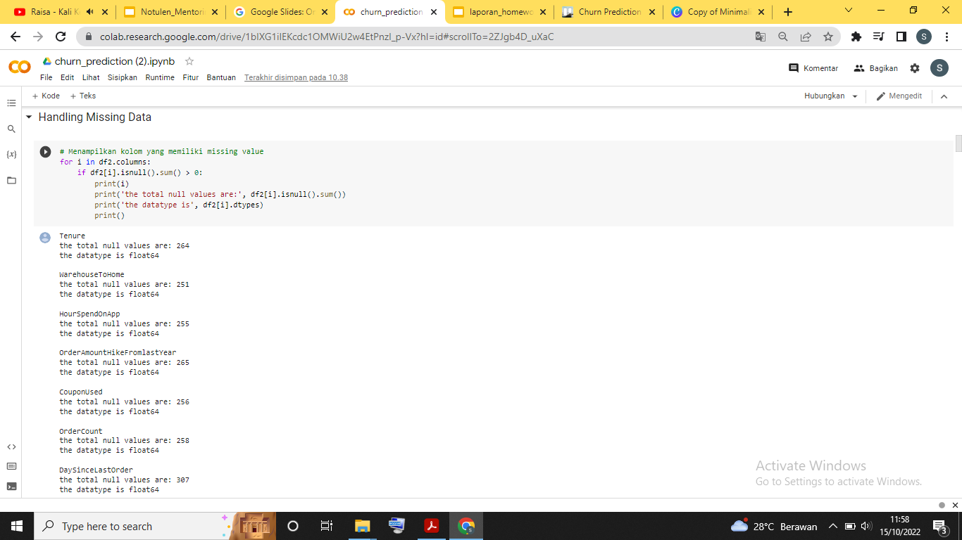
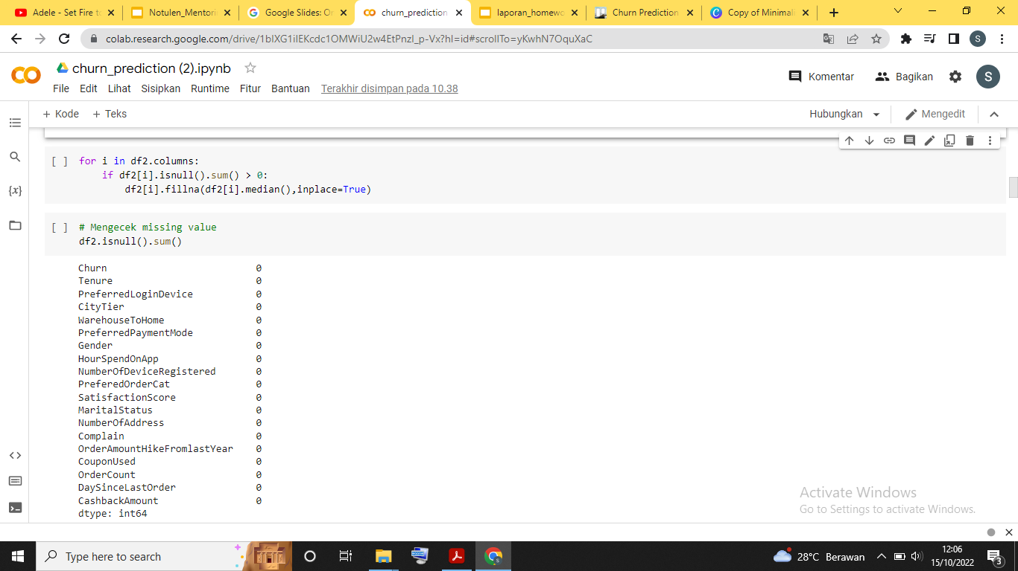
Data Cleansing
Handle missing values
Missing value tersebut diatasi dengan metode impute missing value.
Setelah dilakukan metode impute missing value, sudah tidak ada missing value pada dataset.
B. Handle duplicated data
Tidak perlu dilakukan karena tidak ada data yang duplikat

Slide 19
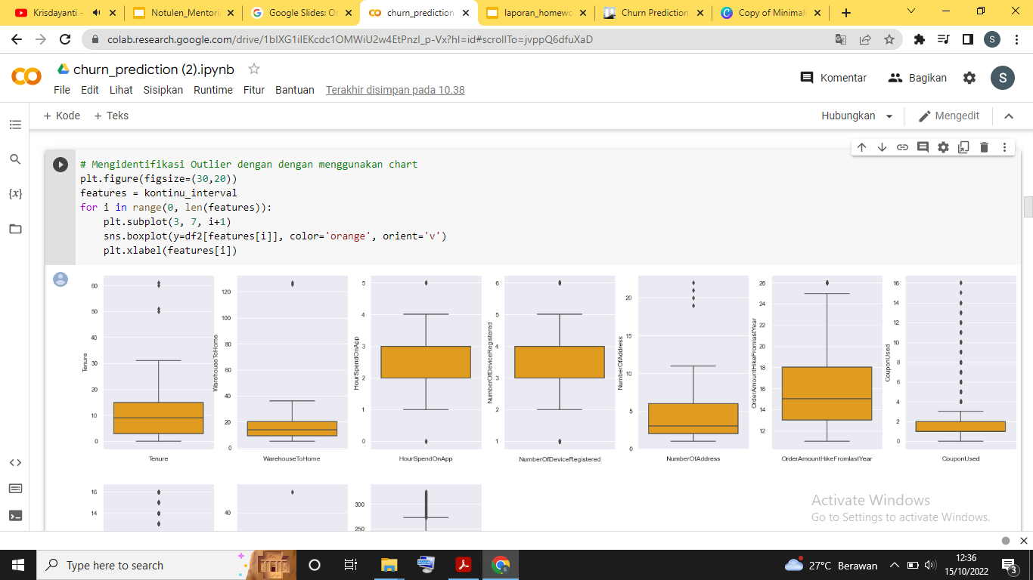
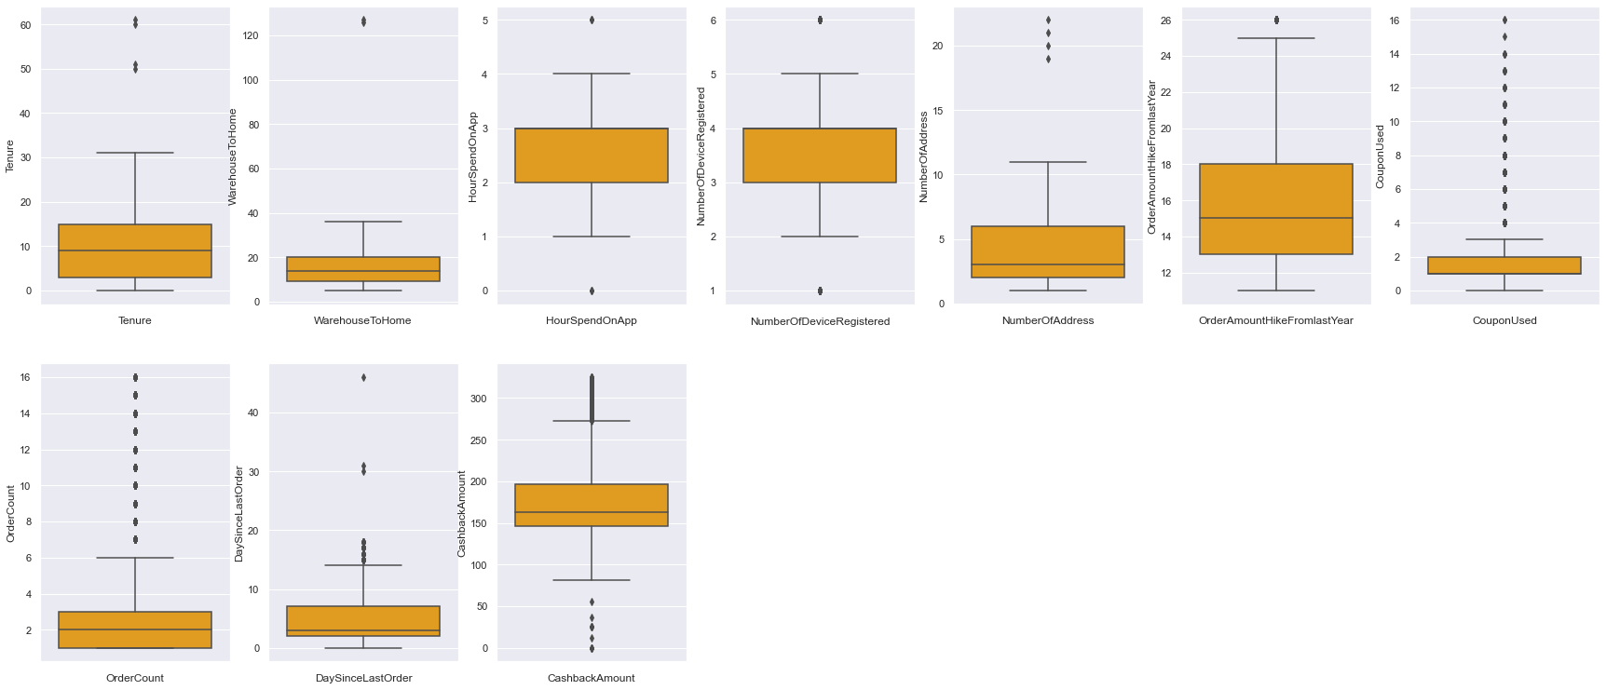
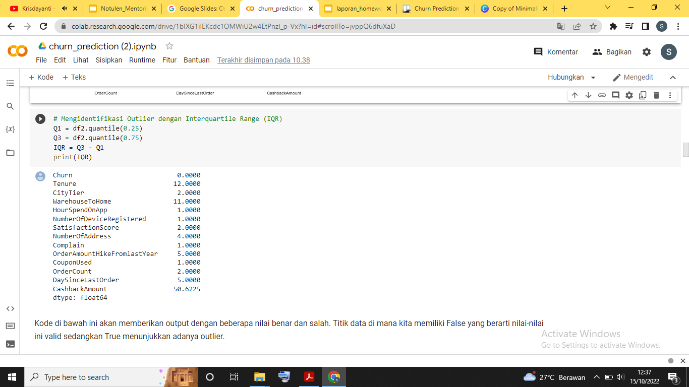
C. Handle outliers
Mengidentifikasi outlier
1
2

Slide 20
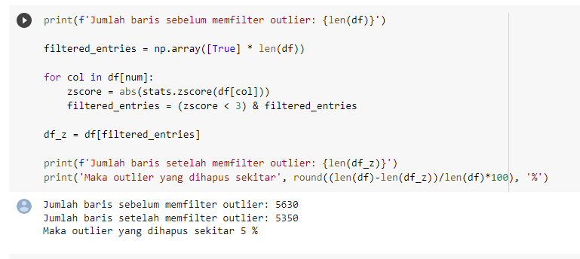
C. Handle outliers
Mengecek kolom yang outlier dengan Z-Score

Slide 21
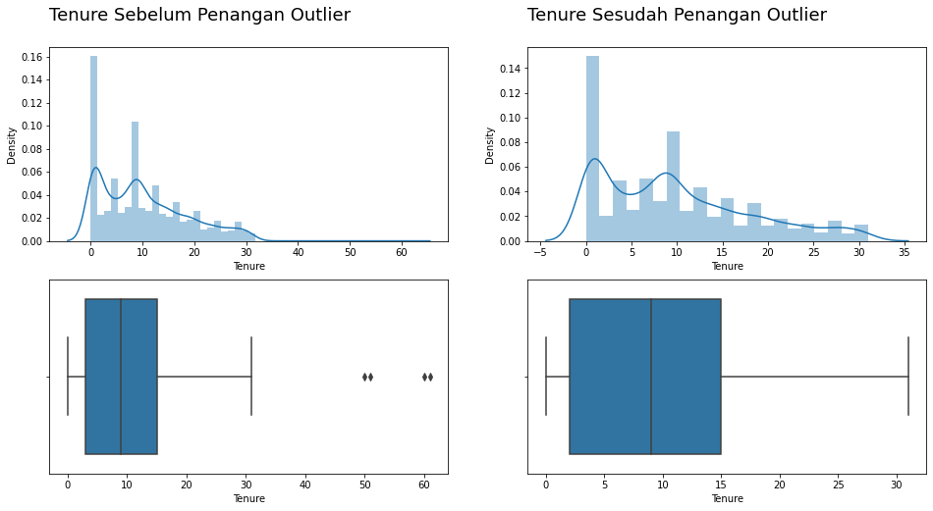
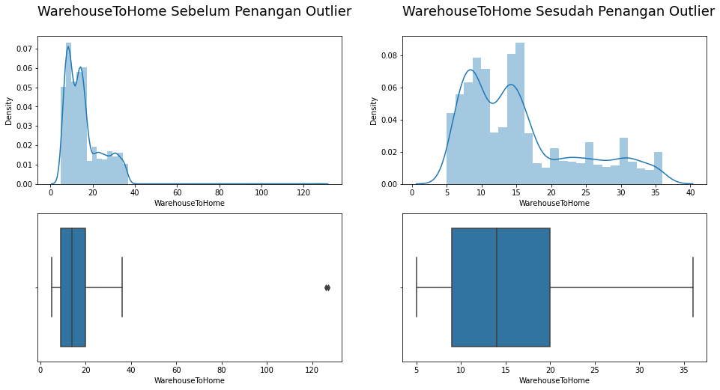
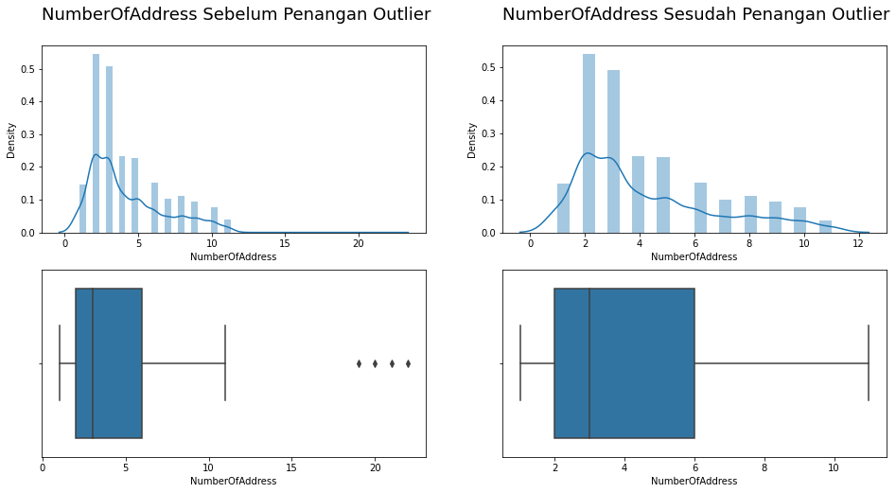
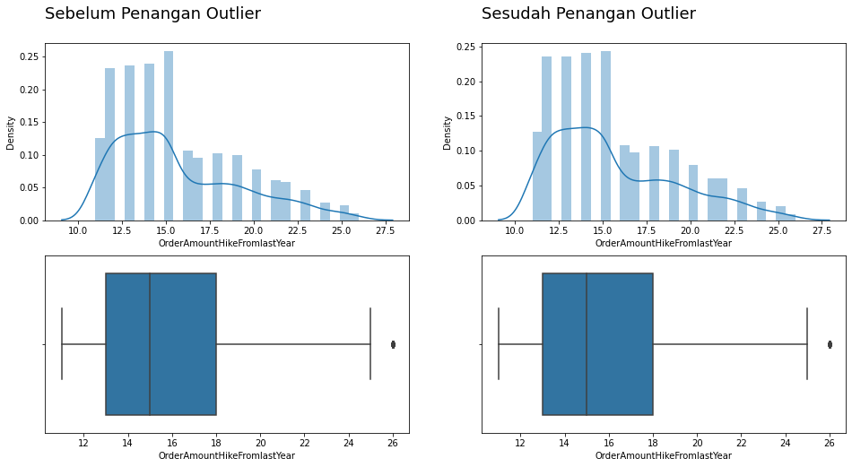
C. Handle outliers
Melakukan pengecekan outlier dengan menggunakan chart
1.. Melakukan perbandingan sebelum dan sesudah pada kolom Tenure
2. Melakukan perbandingan sebelum dan sesudah pada kolom WarehouseToHome
3. Melakukan perbandingan sebelum dan sesudah pada kolom NumberOfAdress
4. Melakukan perbandingan sebelum dan sesudah pada kolom OrderAmountHikeFromlastYear

Slide 22
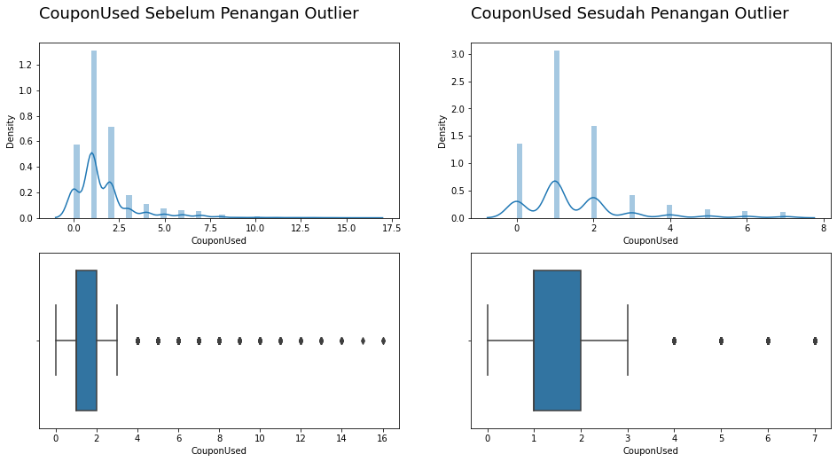
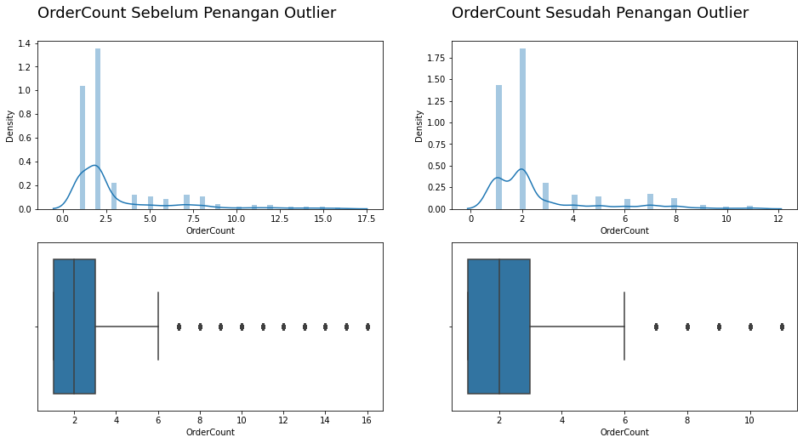
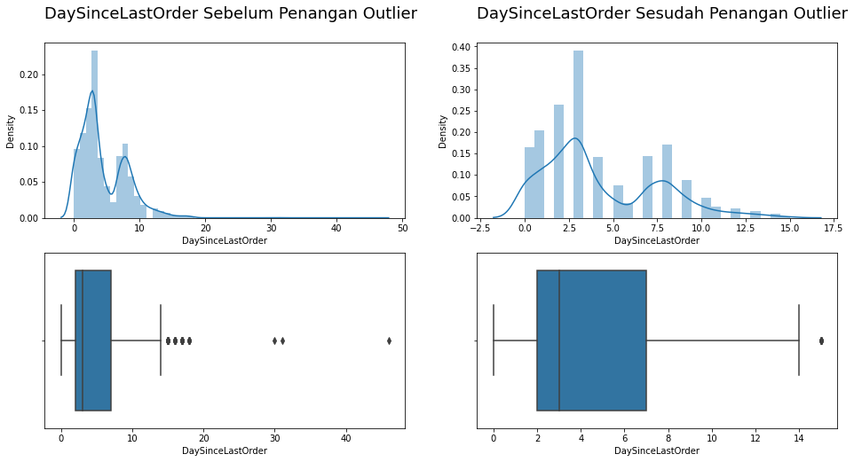
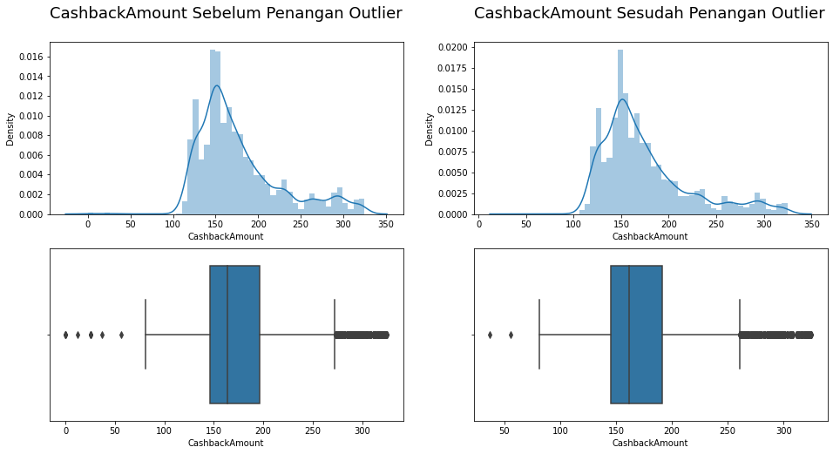
C. Handle outliers
Melakukan pengecekan outlier dengan menggunakan chart
5. Melakukan perbandingan sebelum dan sesudah pada kolom CouponUsed
6. Melakukan perbandingan sebelum dan sesudah pada kolom OrderCount
7. Melakukan perbandingan sebelum dan sesudah pada kolom DaySinceLastOrder
8. Melakukan perbandingan sebelum dan sesudah pada kolom CashbackAmount

Slide 23
C. Handle outliers
Pada kolom WarehouseToHome, NumberOfAddress, OrderCount, DaySinceLastOrder, CashbackAmount masih terdapat outlier meskipun sudah dilakukan proses penanganan outlier. Untuk selanjutnya akan dihilangkan pada tahap feature transformation.

Slide 24
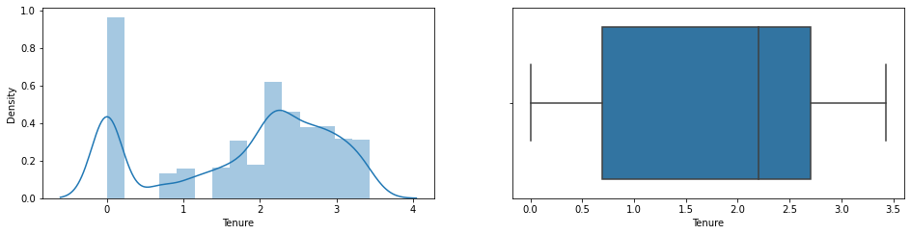
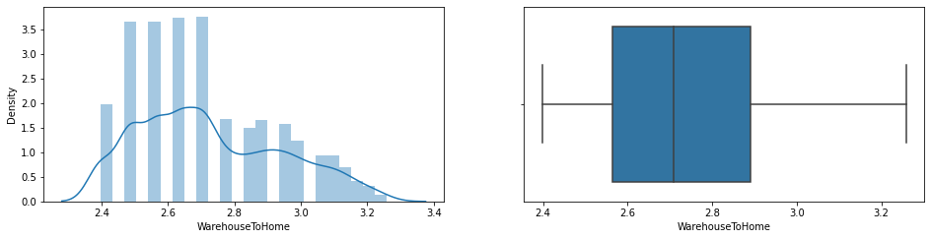
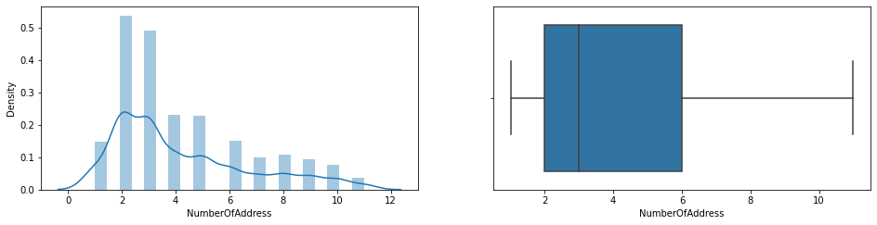
D. Feature Transformation
1.. Melakukan log transformation pada kolom Tenure
2. Melakukan log transformation pada kolom WarehouseToHome
3. Melakukan log transformation pada kolom NumberOfAdress

Slide 25
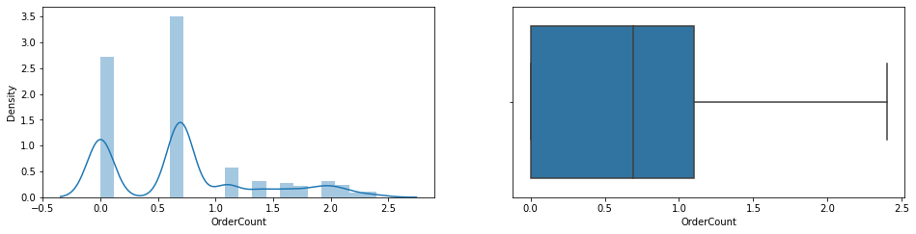
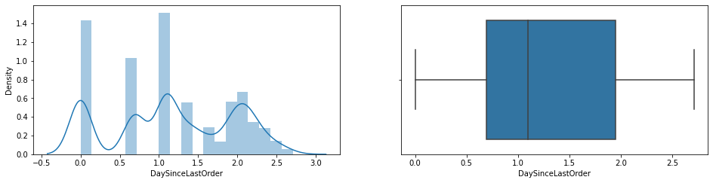
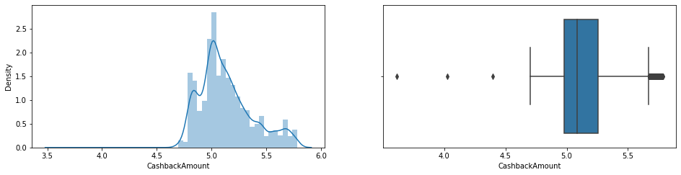
D. Feature Transformation
4. Melakukan log transformation pada kolom OrderCount
5. Melakukan log transformation pada kolom DaySinceLastOrder
Sebaran distribusi terlihat lebih normal walaupun masih terdapat kolom yang outlier.
Setelah melakukan log transformation, dapat dilakukan scaling transformation dengan menggunakan library pre-processing scikit-learn untuk mengonversi data ke dalam skala yang sama.
6. Melakukan log transformation pada kolom CashbackAmount

Slide 26
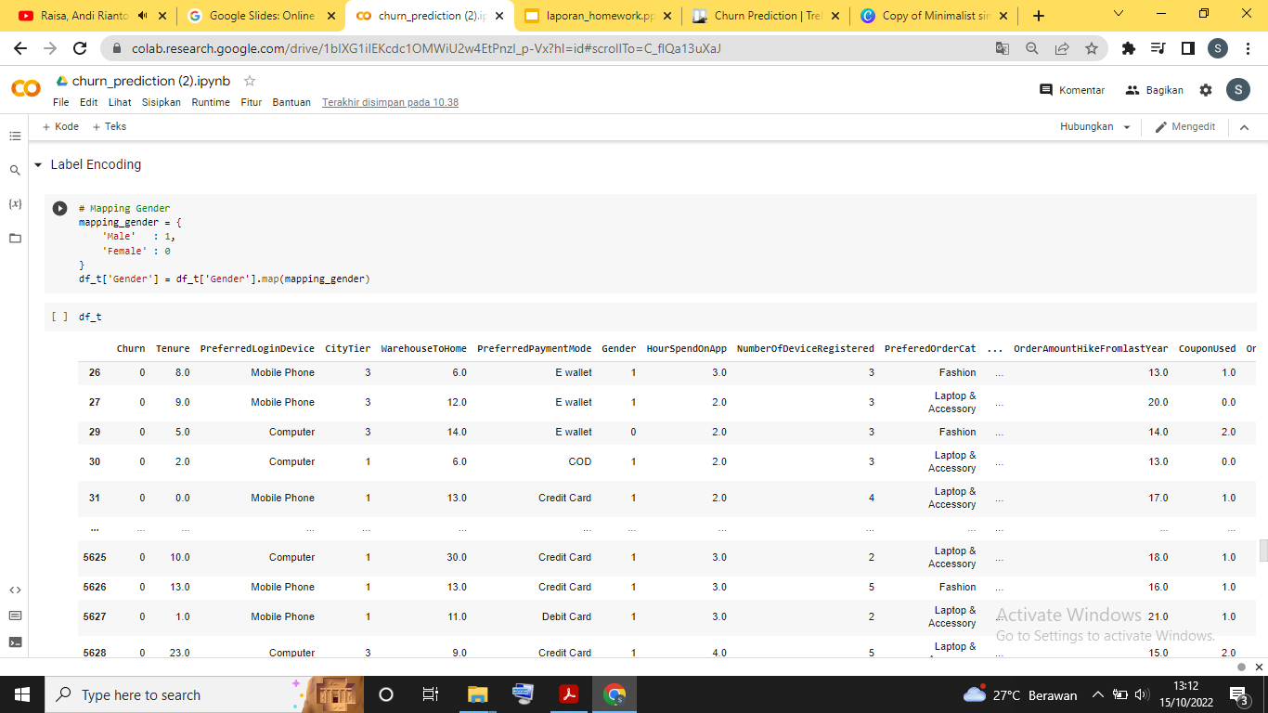
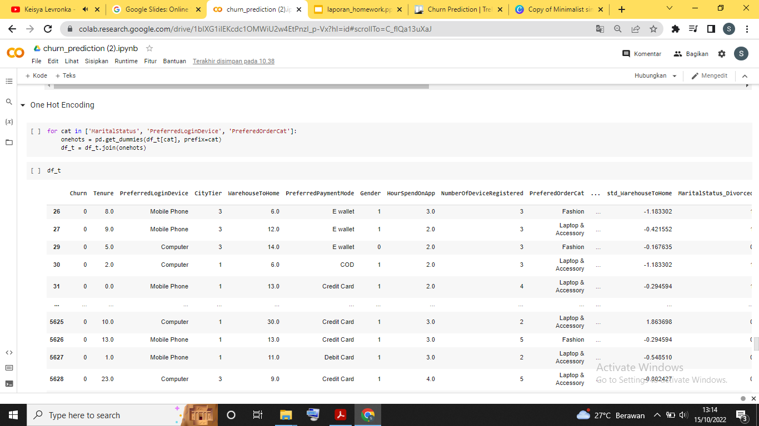
E. Feature Encoding
Label Encoding
One Hot Encoding

Slide 27
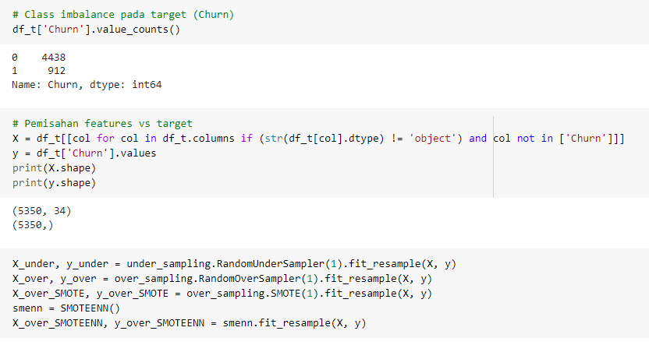
F. Handle Class Imbalance
Data tidak seimbang mengacu pada dataset di mana kelas target memiliki distribusi yang tidak merata. Ketidakseimbangan data adalah masalah umum dalam machine learning.

Slide 28
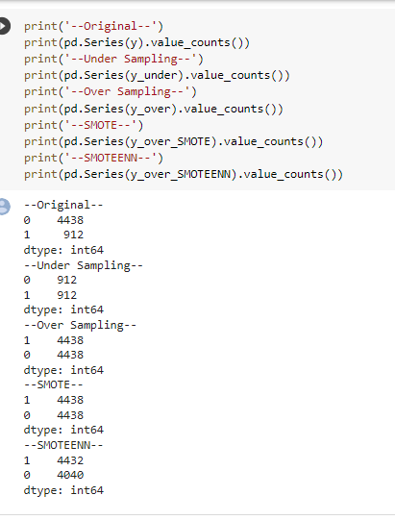
F. Handle Class Imbalance
SMOTE (synthetic minority oversampling technique) adalah salah satu metode oversampling yang paling umum digunakan untuk menyelesaikan masalah ketidakseimbangan.
Metode gabungan SMOTE dengan Edited Nearest Neighbor (ENN)
Untuk meningkatkan kinerja model lebih jauh, banyak peneliti menyarankan untuk menggabungkan metode oversampling dan undersampling untuk menyeimbangkan dataset dengan lebih baik.

Slide 29
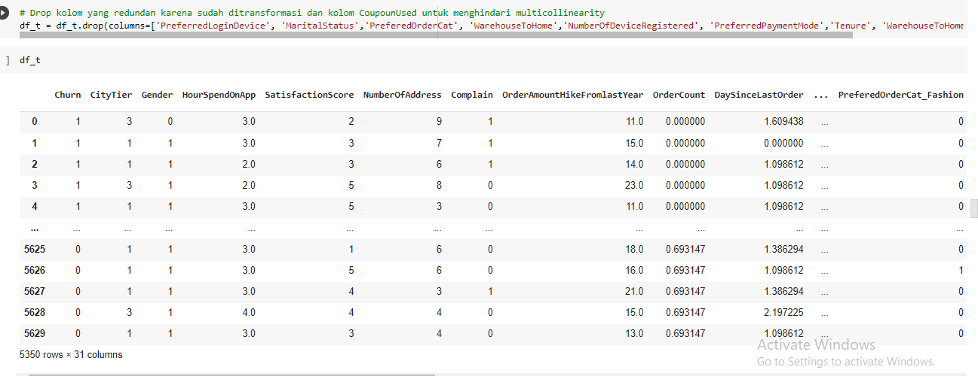
Feature Engineering
Feature Selection
Pada tahap ini, dilakukan penghilangan feature yang kurang relevan atau redundan pada PreferredLoginDevice, MaritalStatus, PreferedOrderCat, WarehouseToHome,NumberOfDeviceRegistered, dan CouponUsed

Slide 30
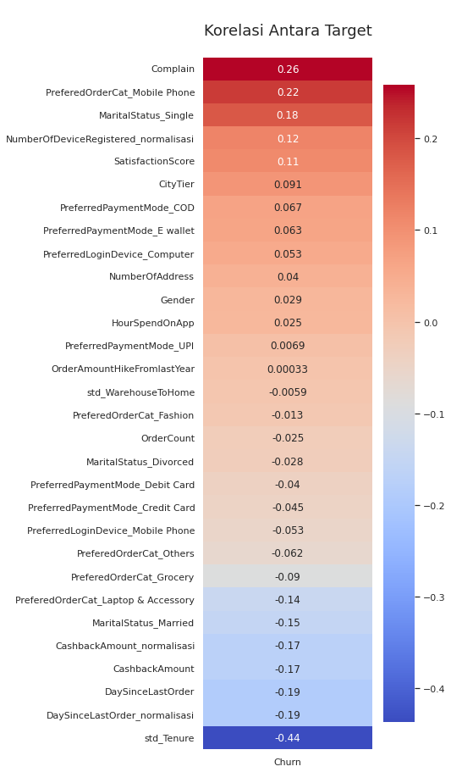
Chi-Square
Tes chi-square dengan hasil: Churn memiliki hubungan (tergantung/dependent) paling tinggi dengan feature Complain, kemudian disusul dengan PreferedOrderCat_Mobile Phone, MaritalStatus_Single, SatisfactionScore, NumberOfDeviceRegistered_normalisasi, NumberOfDeviceRegistered, dan Citytier.

Slide 31
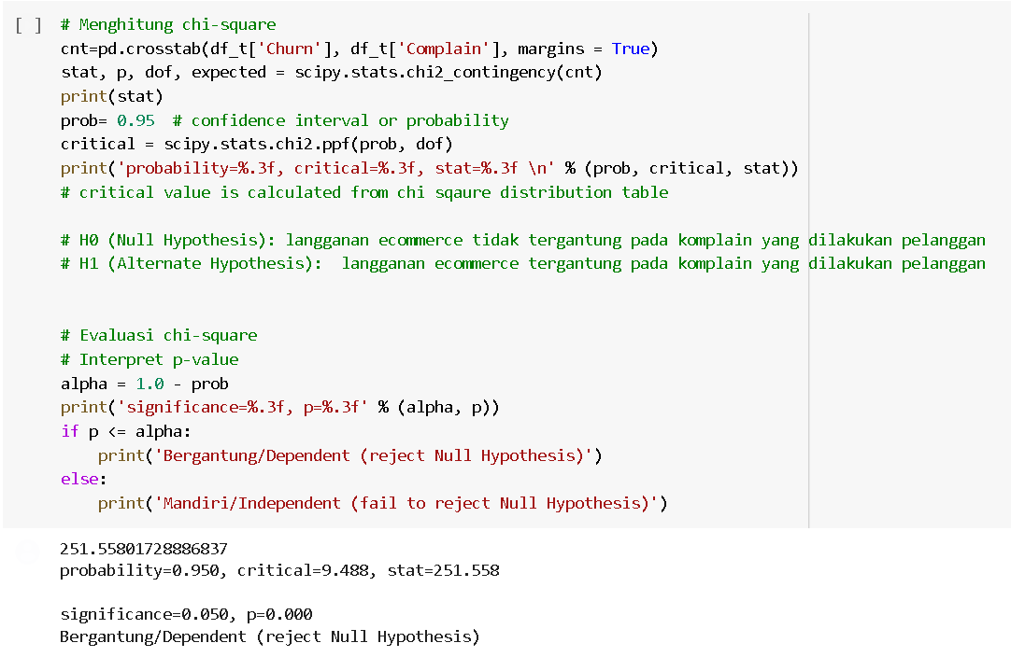
Hypothesis Testing
Complain vs Churn

Slide 32
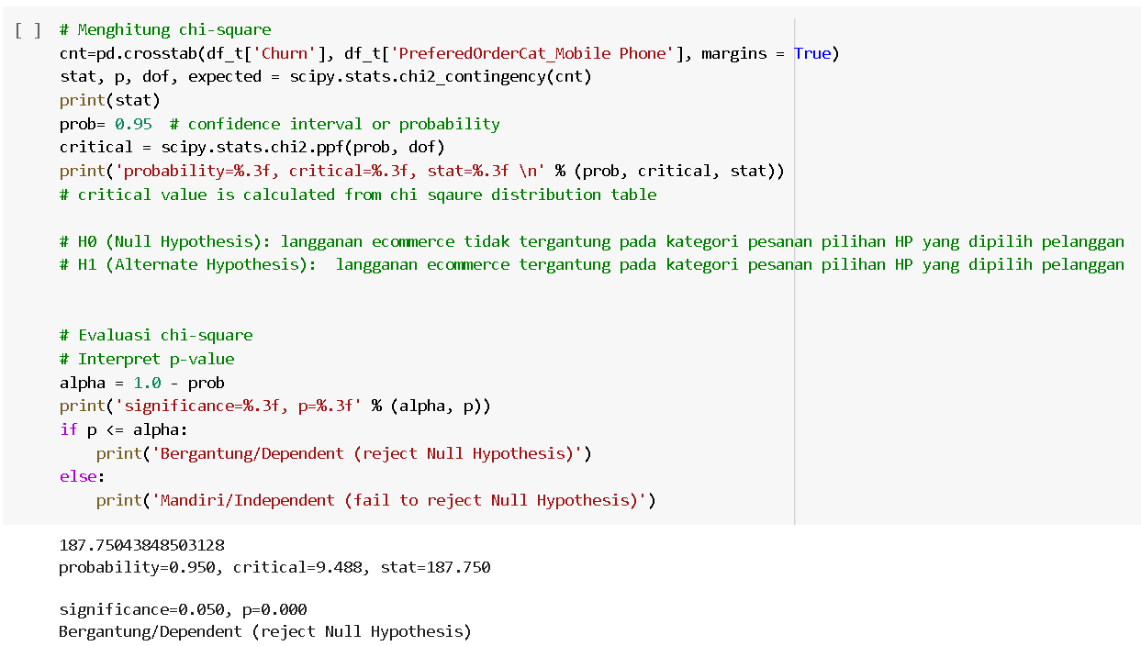
Hypothesis Testing
PreferedOrderCat_Mobile Phone vs Churn

Slide 33
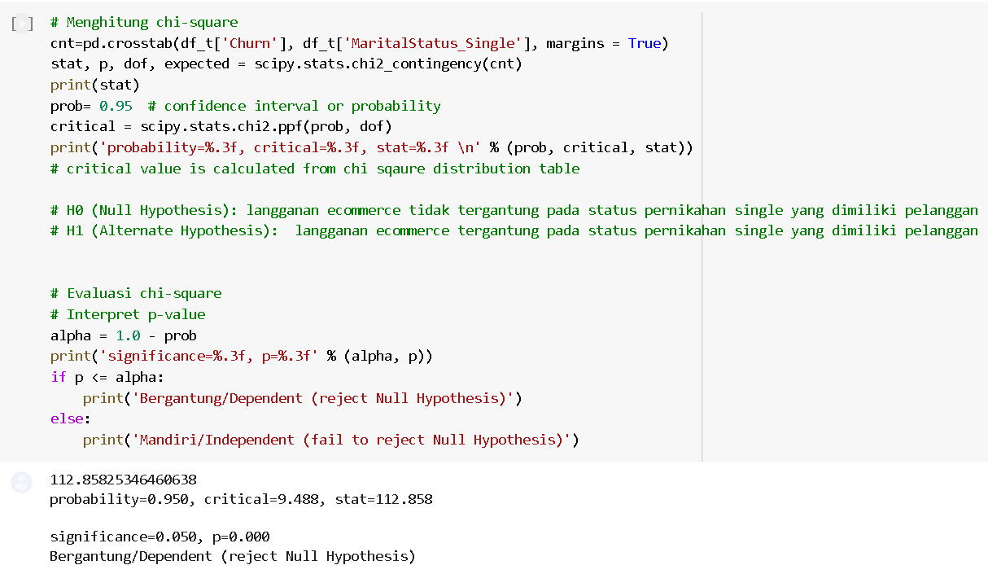
Hypothesis Testing
Marital Status vs Churn

Slide 34
B. Feature Extraction
(membuat feature baru dari feature yang sudah ada)
Membuat feature Average Cashback per Order
Membuat feature Average Spend On App
Membuat feature Average Day Since Last Order
Membuat feature Average Complain per Order

Slide 35
Machine Learning, Modelling & Evaluation
Modelling
Hyperparameter Tunning
Feature Importance
Business Insight
Split Data Train & Test

Slide 36
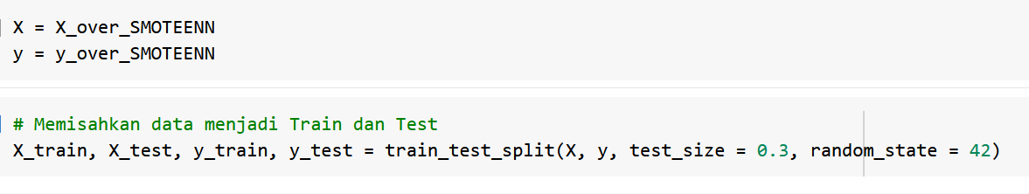
Split Data Train & Test
Dalam penyusunan model ini, persentase pembagian data adalah:
Train: 70% Test: 30%

Slide 37
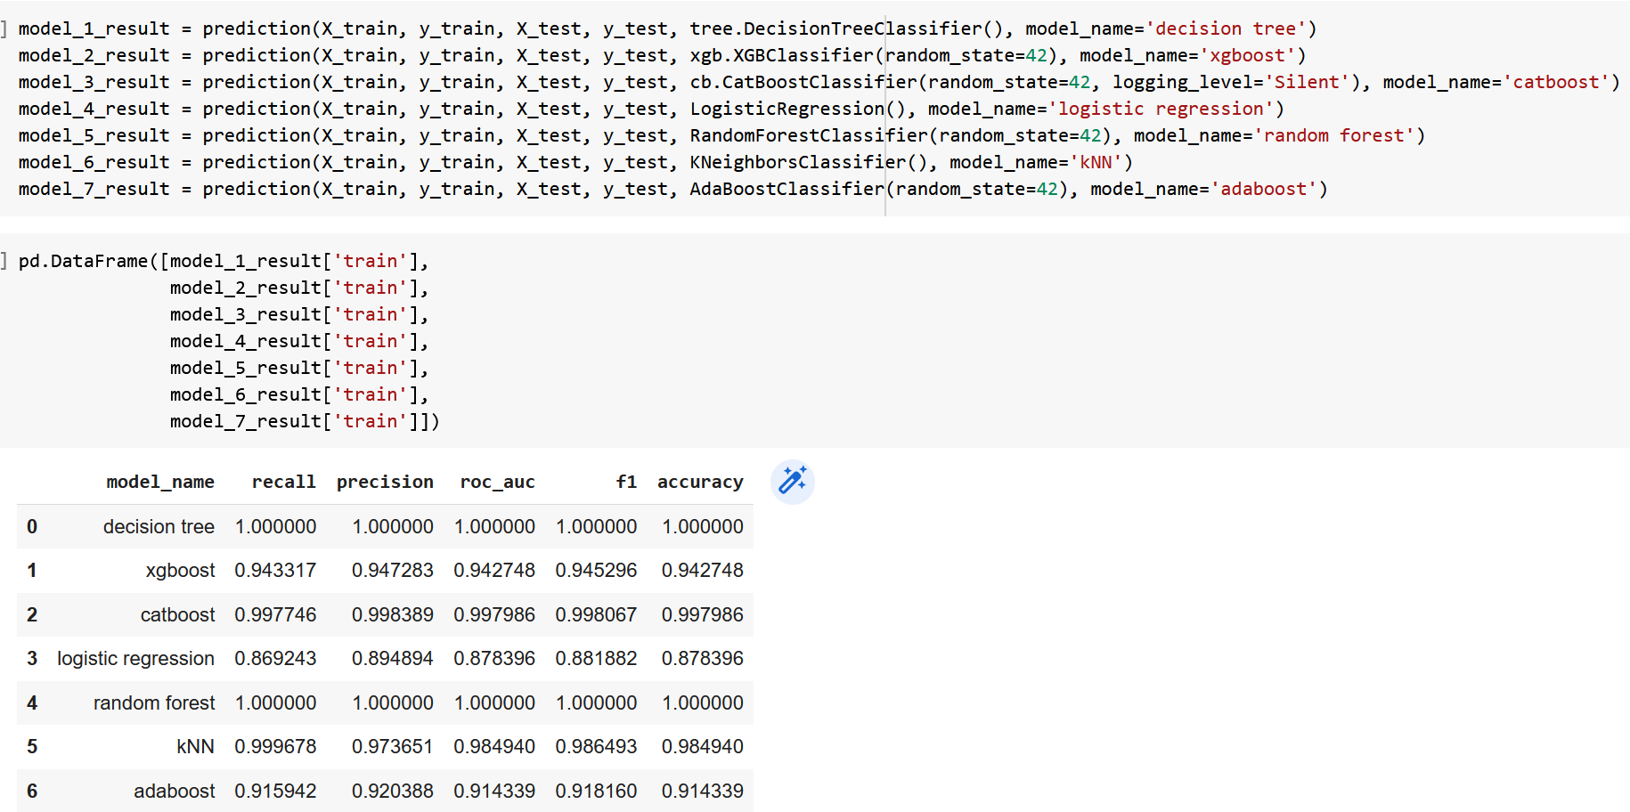
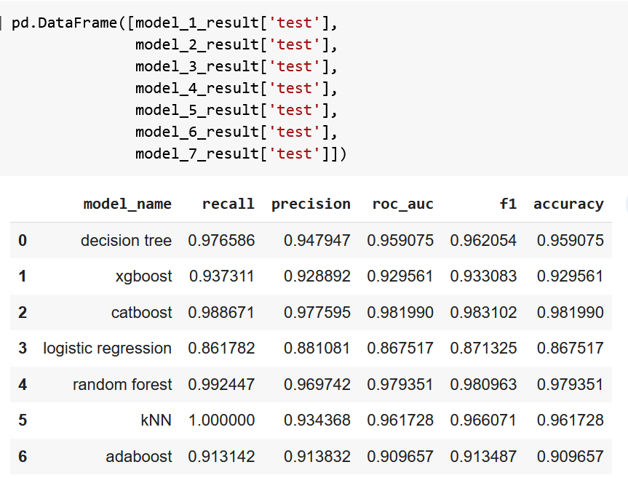
Modelling

Slide 38
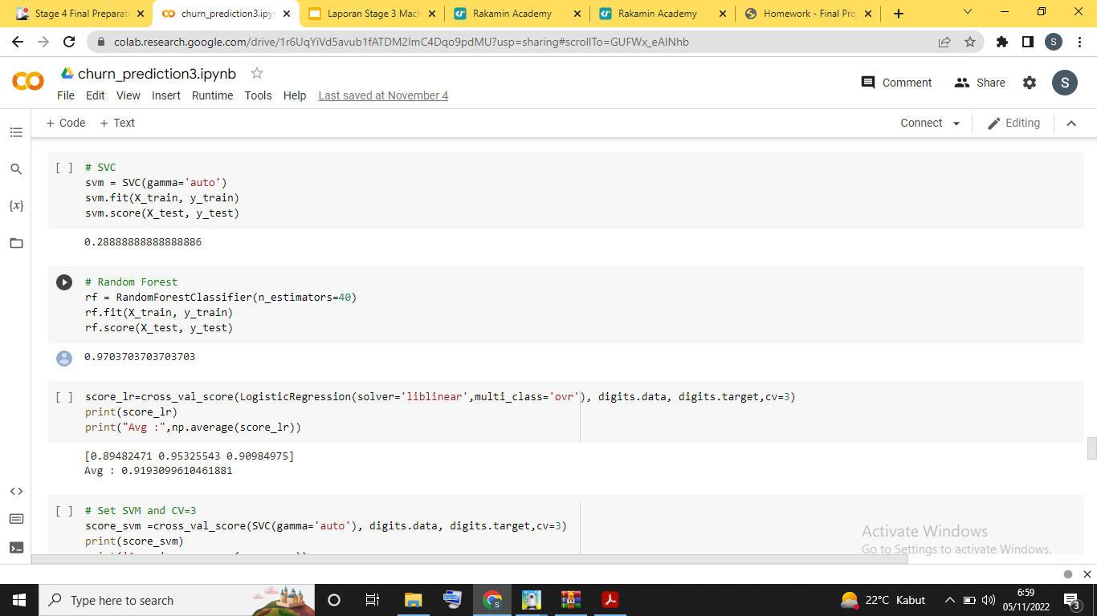
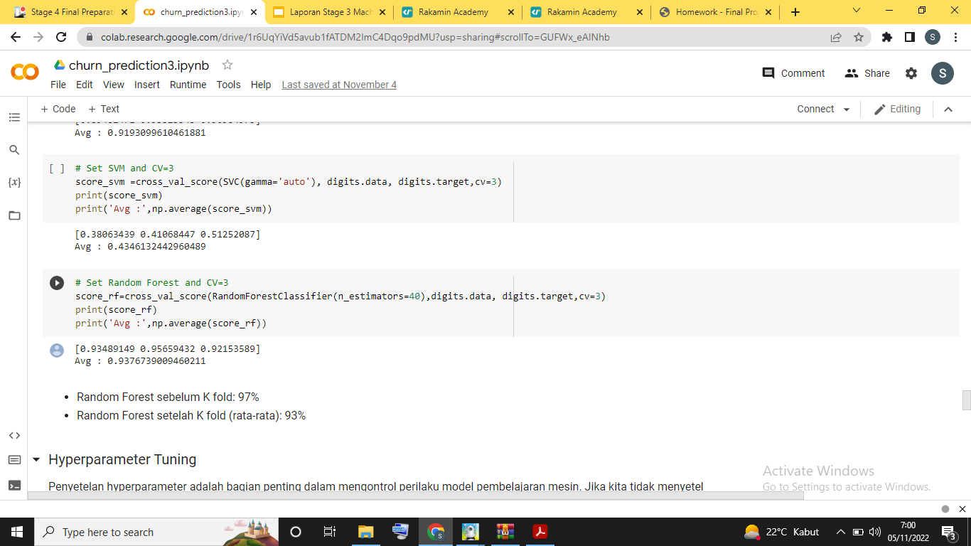
Modelling
K Fold Cross Validation
Random Forest sebelum K fold: 97%
Random Forest setelah K fold (rata-rata): 93%

Slide 39
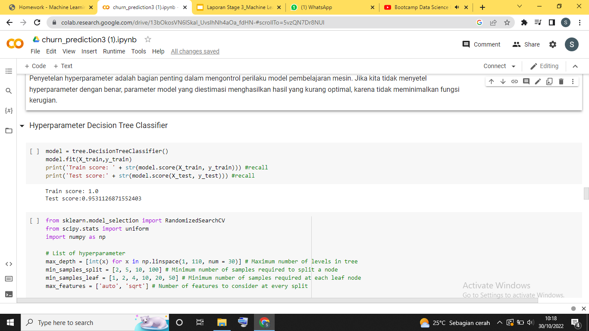
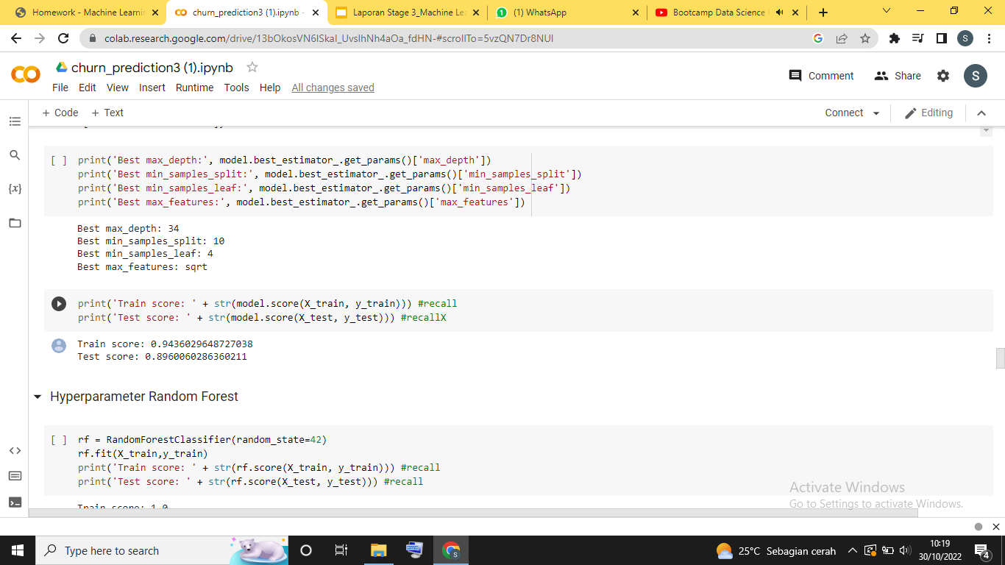
Hyperparameter Tunning
Hyperparameter tunning merupakan bagian penting dalam mengontrol perilaku model machine learning. Apabila tidak mengatur hyperparameter tunning dengan benar, parameter model yang diestimasi akan menghasilkan hasil yang kurang optimal.
Decision Tree Classifier
Sebelum
Sesudah

Slide 40


Hyperparameter Tuning
2. Random Forest
Sebelum
Sesudah

Slide 41


Hyperparameter Tuning
3. Catboost
Sebelum
Sesudah

Slide 42


Modelling

Slide 43


Feature Importance
10 Feature terpenting, adalah:
Tenure, std_Tenure, Complain, NumberofAddress, MaritalStatus_Married, PreferedOrderCat_Laptop & Accesory, SatisfactionScore, PreferedLoginDevice_MobilePhone, NumberofDeviceRegistered_normalisasi

Slide 44




Business Insight

Slide 45
Business Insight
Kesimpulan:
Insight 1:
Pelanggan dengan masa berlangganan pendek memiliki potensi churn yang jauh lebih tinggi daripada pelanggan dengan masa berlangganan lebih lama (> 2 bulan)
Rekomendasi: Memberikan promosi kepada nasabah baru.
Insight 2:
Persentase churn kategori mobile phone (27.4%)
Rekomendasi: Memberikan promo pembelian dan penawaran harga yang kompetitif
Insight 3:
Persentase churn karena keluhan pelanggan (31,67%)
Rekomendasi: Memberikan layanan yang lebih baik.

Slide 46

Rakamin Academy
Git
Repository Git
https://github.com/DonnyPS/Churn-Prediction
Untuk file README, dapat merupakan summary insight yang telah didapatkan dari EDA.
File .ipynb dapat diakses melalui:
https://colab.research.google.com/drive/1r6UqYiVd5avub1fATDM2ImC4Dqo9pdMU?usp=sharing#scrollTo=VmUmBdNV-SeC

Slide 47

Terima kasih
Group 4: MOD (Mother of Dataset)

